Slide 1
Python Tutorial 1
Overview, Install, Type, Flow
Haesun Park, haesunrpark@gmail.com,

Slide 2
Overview

Slide 3
How
<
doing with
play for

Slide 4


History
네덜란드 개발자 귀도 반 로섬(Guido van Rossum)이 1989년에 개발 시작
1994년 1.0 Release, 2000년에 2.0 Release, 2010년에 2.7 Release
2008년에 3.0 Release, 2015년에 3.5 Release
Python 2.7 버전은 2020년 까지만 지원
Guido van Rossum,
Dropbox 2012~
출처: wikipedia

Slide 5
Python 2 vs 3
어떤 것을 써야할 지 잘 모르겠다면
파이썬 3이 적절합니다.
이미 파이썬 2로 작성한 코드가 많이 있거나
사용하고 있는 라이브러리가 파이썬 2 밖에
지원하지 않는 경우에는 파이썬 2를 사용합니다.

Slide 6
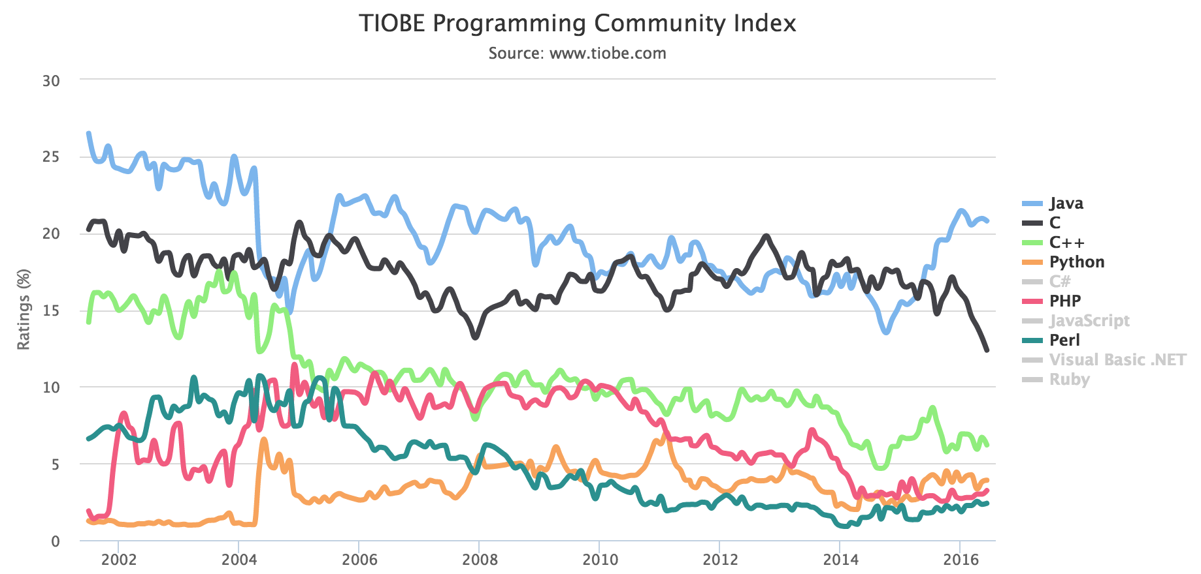
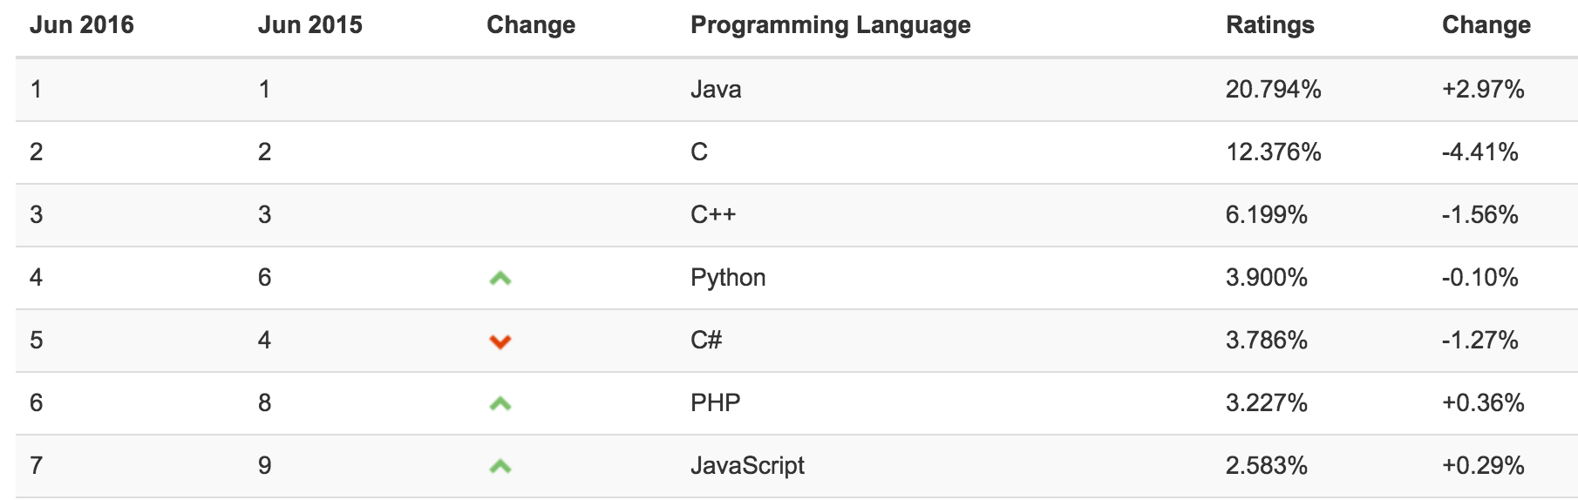
Trend

Slide 7
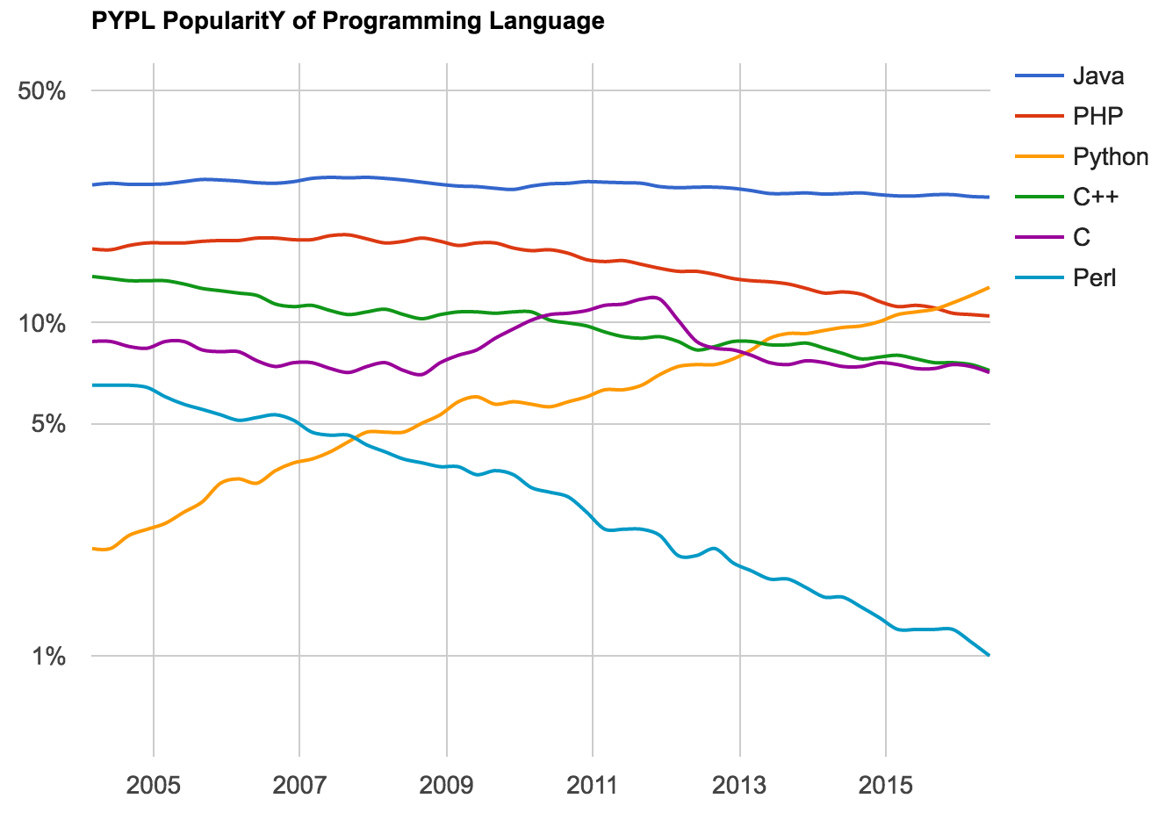
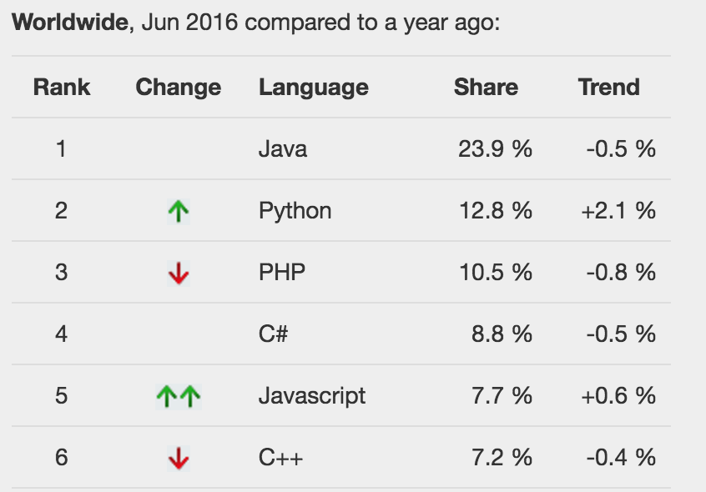
Trend

Slide 8
Why Python
Good Readability
Whole world community
Everything is included
Used for teaching CS at MIT, UC Berkeley, …
Django
Statistics (scipy, numpy)
Data Analysis (ipython, pandas, matplotlib)
Machine Learning (scikit-learn, nltk)
Deep Learning (Theano, TensorFlow)
and more …

Slide 9
특징
Python | Java | Perl | Ruby
dynamic type | static type | dynamic type | dynamic type
interprete | compile | script | interprete
less develop | fast execute | unreadable code | less develop
battery included |  | more modules
Flask, Django | Spring, Struts |  | Rails
strict indentation | android | text processing
more object-oriented | more object-oriented | less object-oriented | more object-oriented

Slide 10
Install

Slide 11
Imprementation
CPython | Reference Implementation, 2.7.12 / 3.5.2 | www.python.org
PyPy | RPython, JIT compile, 2.7.10 / 3.3.5, for performance | www.pypy.org
Jython | written java, JVM, 2.7.0, for using java classes | www.jython.org

Slide 12
Installer
Mac & Linux
come with python 2.7 out of the box
python.org
windows, mac
linux 배포판 패키지 관리툴 (e.g. yum, apt-get)
ActivaState, Canopy
windows, mac, linux
Anaconda
continuum.io
720+ for stats, data mining, ml, dl, nlp, …
include Numpy, SciPy, pandas, scikit-learn, Jupyter, NLTK, matplotlib, ...

Slide 13
Installer

Slide 14
IDE
Text Editor is Good.
e.g. Sublime Text, TextMate
https://www.jetbrains.com/pycharm/
http://www.pydev.org/

Slide 15
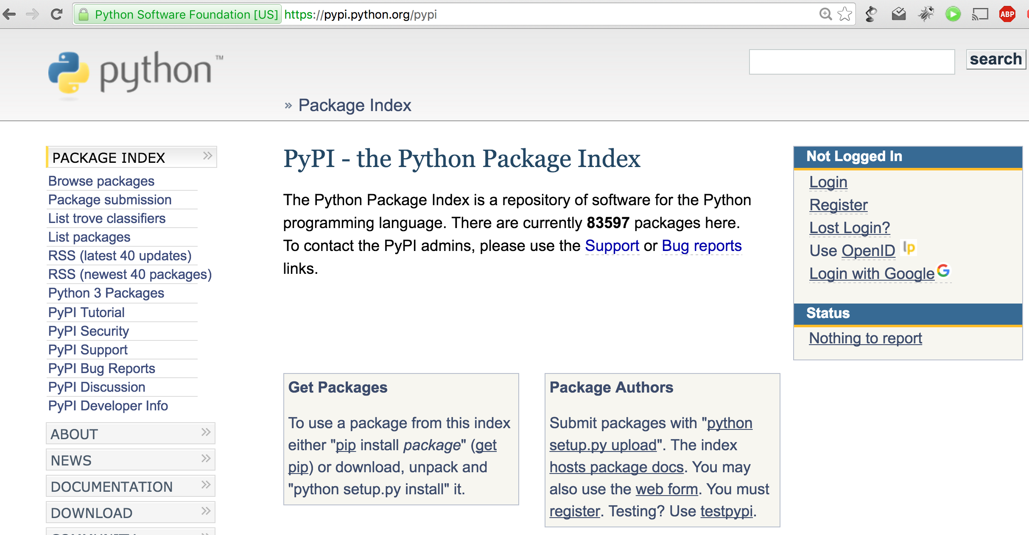
Package

Slide 16
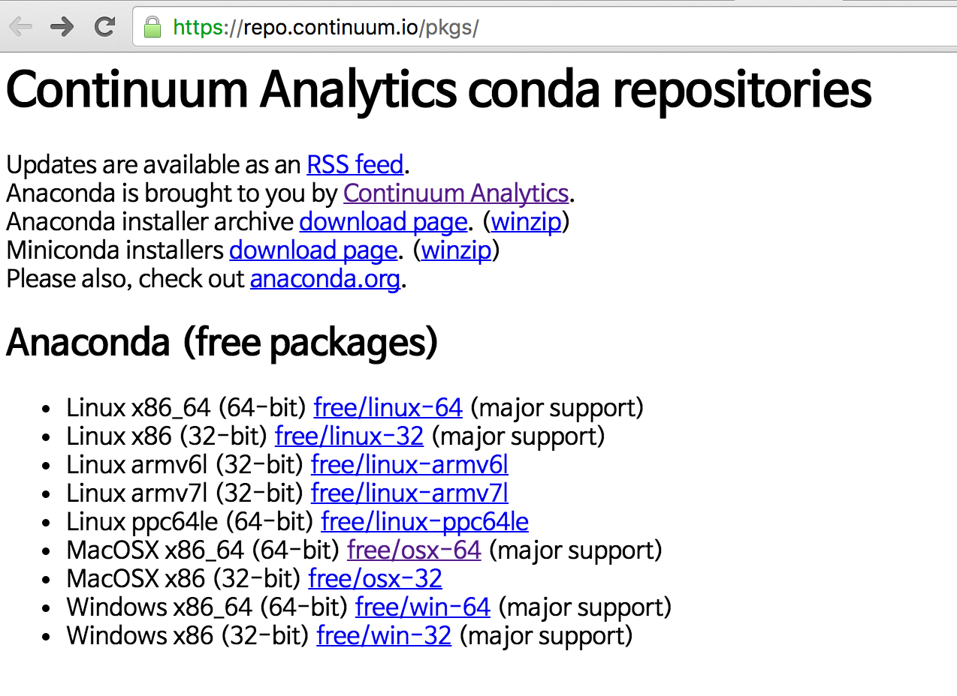
Package
$ pip search package_name
$ pip install package_name
$ pip install --upgrade package_name
$ pip uninstall package_name
$ conda search package_name
$ conda install package_name
$ conda update package_name
$ conda uninstall package_name

Slide 17
Hello, World!
Demo
script, interactive

Slide 18
Type

Slide 19
bool
<True, False>
$ python ⏎
>>> a = bool
>>> type(a)
<class ‘bool’>
>>> True.__class__
<class ‘bool’>
변수 이름은 대소문자(a~z, A~Z), 숫자, 언더스코어로
구성할 수 있으나 숫자로 시작할 수 없습니다.

Slide 20
number
+ 덧셈
- 뺄셈
* 곱셈
/ 나눗셈
// 몫
% 나머지
** 제곱
+=, -=, *=, /=, //=, %=, **=
a += 1 , a -= 1
$ python ⏎
>>> a = 1
>>> type(a)
<class ‘int’>
>>> a.__class__
<class ‘int’>
>>> 3.5.__class__
<class ‘float’>

Slide 21
number
2진수는 숫자 앞에 '0b', '0B' 를 붙입니다.
8진수는 숫자 앞에 '0o', '0O' 를 붙입니다.
16진수는 숫자 앞에 '0x', '0X' 를 붙입니다.
int 와 float 간의 형변환은 int() 함수와 float() 함수를 사용합니다.
숫자의 크기에 제한이 없습니다.

Slide 22
number
Demo
jupyter notebook
github link
$ ipython notebook ⏎

Slide 23
string
홑따옴표나 쌍따옴표를 이용하여 문자열을 만들 수 있습니다. e.g. ‘Korea’, “It’s great!”
세개의 따옴표를 연속으로 사용하면 여러줄을 쓸수 있습니다. e.g. ‘’‘Python is a programming language‘’‘
string 클래스는 +, * 연산자를 지원하고 다양한 메소드를 가지고 있습니다.
string은 배열처럼 인덱스 번호로 문자열의 위치를 참조할 수 있습니다. e.g. some_string[9]

Slide 24
string
s = ‘Korea’
s[0] # K
s[4] # a
s[-2] # e
s[-5] # K
0 | 1 | 2 | 3 | 4
K | o | r | e | a
-5 | -4 | -3 | -2 | -1

Slide 25
string
$ ipython ⏎
]: s = ‘a’
]: s + s
‘aa’
]: s * 2
‘aa’
]: s.\t
s.capitalize s.endswith s.index s.isidentifier s.istitle s.lstrip …
]: s.find?
...

Slide 26
string
Demo
jupyter notebook

Slide 27
list
딕셔너리(dictionary)와 함께 가장 많이 쓰이는 데이터 타입입니다.
튜플(tuple)은 수정이 불가능한 리스트(list) 입니다.
리스트는 대괄호를 이용하여 생성하거나 list() 함수를 이용합니다. e.g. lst = [], lst = list()
리스트의 요소는 배열 인덱스로 참조할 수 있습니다. e.g. lst = [0, 1, 2] print(lst[1]) # 1
이종의 데이터 타입을 포함할 수 있습니다. e.g. lst = [0, 1, ‘Korea’, 3, 4]
다차원 배열을 표현할 수 있습니다. e.g. lst = [ [0, 1, 2], [3, 4, 5] ]

Slide 28
list
Demo
jupyter notebook

Slide 29
Object
s1 = ‘Python’
cities = [‘seoul’, ‘suwon’]
S1
‘Python’
cities
[‘seoul’, ’suwon’]
s2 = s1
dosi = cities
S1
cities
‘Python’
[‘seoul’, ’suwon’]
S2
dosi
‘busan’
cities[0] = ‘busan’
print(dosi[0]) # busan

Slide 30
Object
Demo
jupyter notebook

Slide 31
tuple
튜플(tuple)은 생성이된 후 수정이 불가능합니다.
튜플은 소괄호를 이용하여 생성하거나 tuple() 함수를 이용합니다. e.g. tupl = (0, 1, 2), tupl = tuple((0, 1, 2))
튜플의 요소는 배열 인덱스로 참조할 수 있습니다. e.g. tupl = (0, 1, 2) print(tupl[1]) # 1
이종의 데이터 타입을 포함할 수 있습니다. e.g. tupl = (0, 1, ‘Korea’, 3, 4)
다차원 배열을 표현할 수 있습니다. e.g. tupl = ( (0, 1, 2), (3, 4, 5) ) tupl[0][1] # 1

Slide 32
tuple
Demo
jupyter notebook

Slide 33
dictionary
{key: value} 구조를 가지는 데이터 타입으로 다른 언어에서는 연관배열(associative array) 또는 해시(hash)라고도 부릅니다.
딕셔너리는 중괄호를 이용하여 생성하거나 dict() 함수를 이용합니다. e.g. dct = {}, dct = dict()
딕셔너리의 요소는 키 값으로 참조할 수 있습니다. e.g. dct = {‘age’: 20, ‘height’: 170} print(dct[‘age’]) # 20
이종의 데이터 타입을 포함할 수 있습니다. e.g. dct = {‘age’: 20, ‘height’: 170, 2015: ‘Paris’}
다차원 구조를 표현할 수 있습니다. e.g. dct = {‘age’: 20, 2015: [‘Paris’, ‘Tokyo’, ‘NYC’]} print(dct[2015][2]) # NYC

Slide 34
dictionary
Demo
jupyter notebook

Slide 35
set
value가 없는 딕셔너리와 같습니다.
셋는 중괄호를 이용하여 생성하거나 set() 함수를 이용합니다. e.g. st = {}, st = set()
딕셔너리와 마찬가지로 셋안의 키는 고유해야 합니다. e.g. st = {‘red’, ‘blue’, ‘yellow’}
이종의 데이터 타입을 포함할 수 있습니다. e.g. st = {‘red’, ‘blue’, ‘yellow’, 2016}
딕셔너리와 마찬가지로 순서가 없으며 키 값으로 스트링, 정수, 실수, 불리언값이 사용됩니다.
다양한 교집합, 합집합 연산자가 제공됩니다.

Slide 36
set
Demo
jupyter notebook

Slide 37
Flow

Slide 38
comment
# 으로 시작하는 뒷 부분은 모두 주석이 됩니다.
e.g. a = 1 # 주석입니다.
홑따옴표나 겹따옴표 세개로 감싸진 문단은 주석이 됩니다.
e.g. “””
프로그램 설명이나 API 설명 등
여러줄의 주석을 적을때 사용합니다.
“””

Slide 39
if
비교문에 괄호는 선택사항입니다.
if, elif, else 절의 구분은 ‘:’ 과 들여쓰기로 합니다. e.g. if a > 1: print(‘ok’) elif a < 1: print(‘no’) else: print(‘equal’)
False 인 것들: None, 0, 0.0, ‘’, [], (), {}, set(), False
==, !=, <, <=, >, >=, not, is, in, and, or
== 은 값을 비교 is 는 오브젝트를 비교

Slide 40
for
for A in B : 구문을 사용하여 반복문을 만듭니다.
B 에는 순회 가능한(iterable) 객체가 들어가며 A 는 요소를 하나씩 전달 받습니다.
루프안에서 빠져나오려면 break 명령을 쓰고 루프의 처음으로 돌아가려면 continue 명령을 사용합니다.
for 루프의 구분은 ‘:’ 과 들여쓰기로 합니다. e.g. for i in range(10): print(i) # 0~9
순회 가능한 객체: 스트링, 리스트, 튜플, 딕셔너리, 셋

Slide 41
while
while A : 구문을 사용하여 반복문을 만듭니다.
A 에는 비교문이 들어가며 참일 경우 계속 반복을 실행합니다.
루프안에서 빠져나오려면 break 명령을 쓰고 루프의 처음으로 돌아가려면 continue 명령을 사용합니다.
while 루프의 구분은 ‘:’ 과 들여쓰기로 합니다. e.g. while True: if a > 1: break elif a < 1: continue print(‘ok’)

Slide 42
if, for, while
Demo
jupyter notebook

Slide 43
list comprehension
리스트 컴프리헨션은 리스트나 딕셔너리 생성할 때 사용할 수 있는 for 반복문을 사용한 간결한 표현식입니다.
리스트, 딕셔너리, 셋을 만들 수 있습니다. e.g. num_list = list(range(10)) # 0~9 num_list = [i for i in range(10)] num_dict = {i: chr(i) for i in range(65, 68)} # {65: 'A', 66: 'B', 67: 'C’} num_set = {chr(i) for i in range(65, 68)} # {'A', 'B', 'C'}
많은 중첩은 좋지 않습니다.

Slide 44
list comprehension
Demo
jupyter notebook

Slide 45
function
def <func name> (<params>): <func body>
return 문으로 결과값을 함수 호출자에게 돌려 줄 수 있습니다. e.g. def test_func(num): return num+1
사용하기 전에 먼저 정의되어야 합니다.
함수를 호출할 때 파라메타 이름을 사용할 수 있습니다. e.g. test_func(10) # 11 test_func(num=10) # 11
파라메타의 기본 값을 지정할 수 있습니다. e.g. def test_func(num = 0): return num+1

Slide 46
function
Demo
jupyter notebook

Slide 47
class
class <class name> (<parent>): <class body>
초기화는 __init__ 메소드에서 수행 합니다. e.g. class Person(object): def __init__(self): pass
클래스 안에는 여러개의 메소드를 포함할 수 있습니다.
self는 자기 자신을 가리키는 오브젝트입니다.
super는 부모 클래스를 가리키는 오브젝트입니다.
파이썬은 다중 상속(multiple inheritance)을 지원합니다.
Private 함수일 경우 함수 이름을 __로 만들지만 외부에서 접근됩니다.

Slide 48
class
Demo
jupyter notebook

Slide 49
module
모듈은 파이썬 코드가 있는 파일입니다.
import 명령을 이용해 다른 파일을 포함시킬 수 있습니다. e.g. import random random.random() # 0.19982493613894659
필요한 오브젝트만, 혹은 전체를 임포트할 수 있습니다. e.g. from random import random random() # 0.19982493613894659 from random import *
as 를 사용하여 임포트 오브젝트를 리네임할 수 있습니다. e.g. from random import random as rand rand() # 0.19982493613894659

Slide 50
exception
try: ~ except: ~ else: ~ finally: 블럭을 사용합니다. e.g. try: 1/0 except ZeroDivisionError as e: print(e) else: print(‘no error’) finally: print(‘try end’)
raise 명령을 사용해서 익셉션을 발생시킬 수 있습니다. e.g. raise NameError('Error occured’)

Slide 51
exception
Demo
jupyter notebook

Slide 52
IDE & debug
Demo
PyCharm CE

Slide 53
misc.

Slide 54
Naming
https://www.python.org/dev/peps/pep-0008/
module | all_lower_case
function | all_lower_case
class | CamelCase
method | all_lower_case
variable | all_lower_case
constant | ALL_UPPER_CASE

Slide 55
Python 2 vs 3
Python 2 | Python 3
print ‘Hello, World!’ print(‘Hello, World!’) # syntax not func print(‘a’, ‘b’) → (‘a’, ‘b’) | SyntaxError print(‘Hello, World!’) print(‘a’, ‘b’) → a b
3 / 2 → 1 3 // 2 → 1 3 / 2.0 → 1.5 3 // 2.0 → 1.0 | 3 / 2 → 1.5 3 // 2 → 1 3 / 2.0 → 1.5 3 // 2.0 → 1.0
print ‘한글’ # SyntaxError # coding:utf-8 ‘test’ # str b‘test’ # str | print(‘한글’) ‘test’ # str b‘test’ # bytes
range(3) # [0, 1, 3] xrange(3) # xrange type, sequence generation | range(3) # similar xrange of python2

Slide 56
Python 2 vs 3
Python 2 | Python 3
raise IOError ‘file error’ raise IOError(‘file error’) | SyntaxError raise IOError(‘file error’)
try: pass except NameError, err: # NameError as err pass | try: pass except NameError as err: pass
round(2.5) # 3 round(3.5) # 4 round(4.5) # 5 # Round Half up | round(2.5) # 2 round(3.5) # 4 round(4.5) # 4 # Round Half to Even, Gaussian rounding from decimal import * print(Decimal(2.5).quantize(Decimal('1.'), rounding=ROUND_HALF_UP)) # 3

Slide 57
PyCon
http://pycon.kr/2016apac/
8월 13일(토) ~ 15일(월)
강남구 코엑스

Slide 58
Q&A
Any Question: haesunrpark@gmail.com
github URL: https://github.com/rickiepark/python-tutorial
This slide available at http://tensorflowkorea.wordpress.com

